Slide 1



Slide 2
一、曲线的渐近线
定义 如果曲线y=f(x)上一动点沿曲线无限远离原点时,该动点与直线L的距离趋于0,则称直线L为曲线y=f(x)的渐近线.
渐近线分为水平渐近线、垂直渐近线和斜渐近线三种.

Slide 3
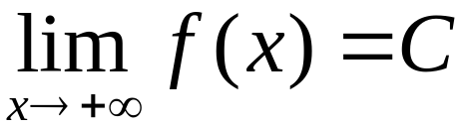
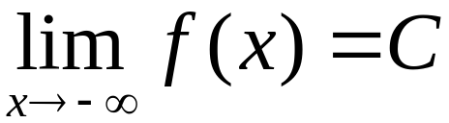
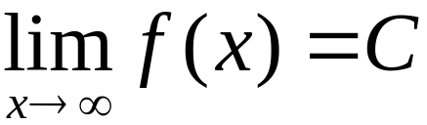
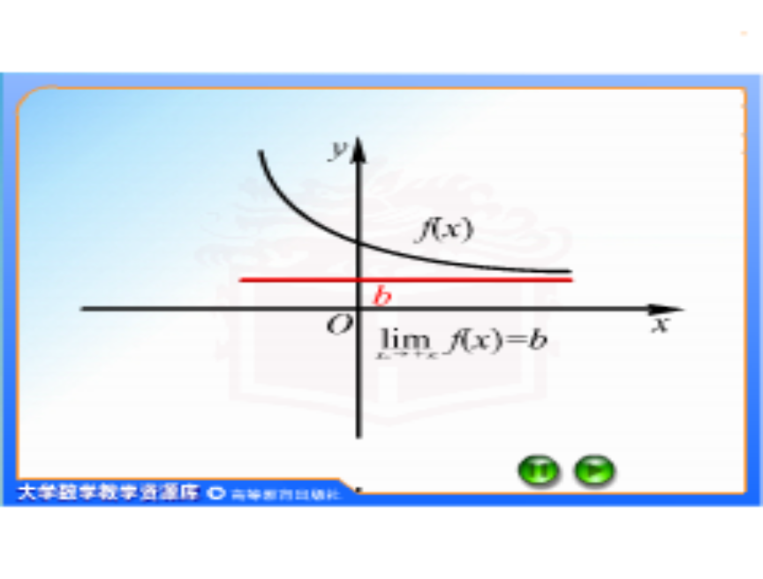
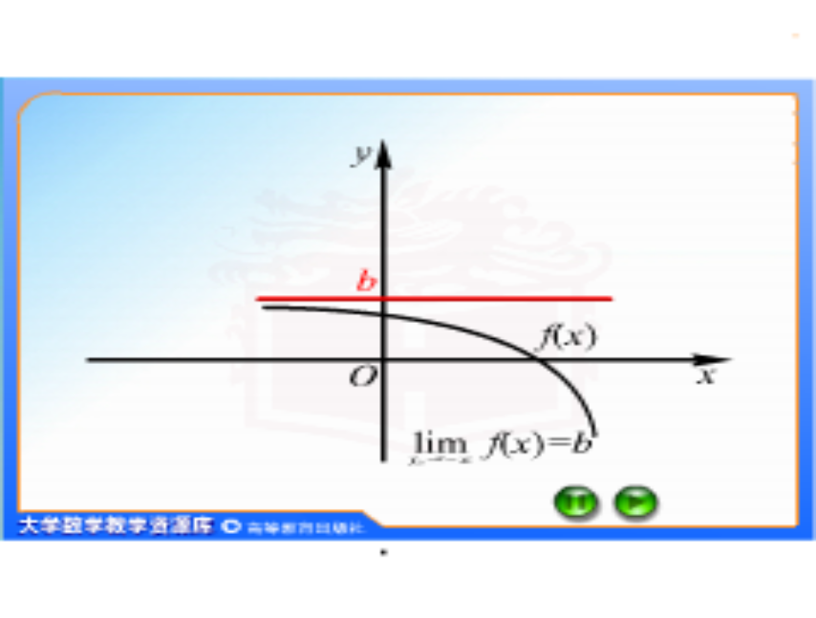
(1)如果
或
或
则称直线y=C为曲线y=f(x)的水平渐近线.

Slide 4
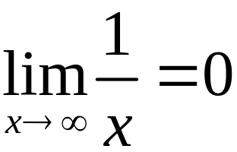
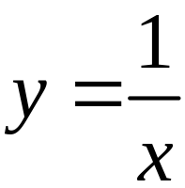
例如,由于 ,所以y=0(即x轴)为双曲线
的水平渐近线.

Slide 5
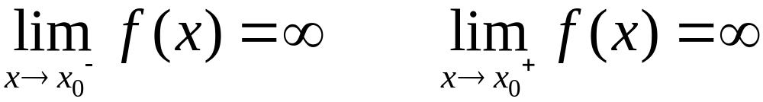
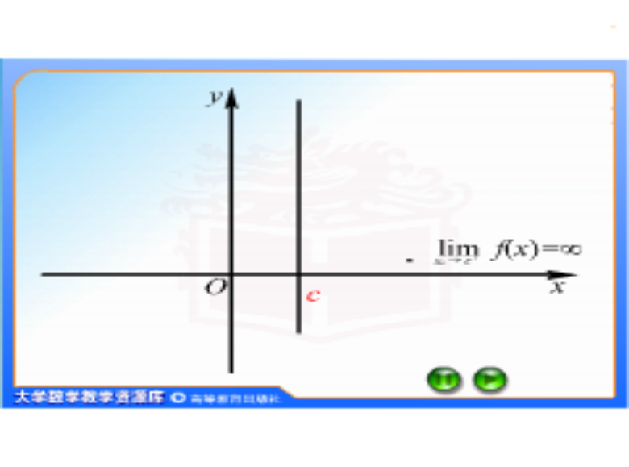
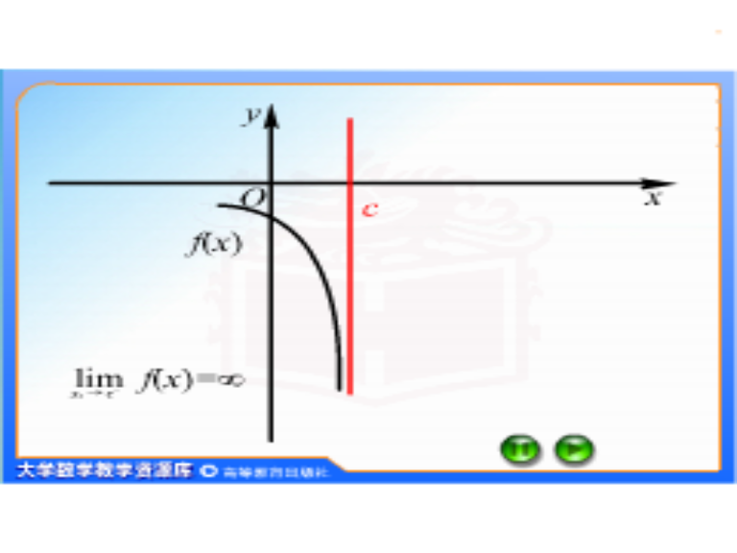
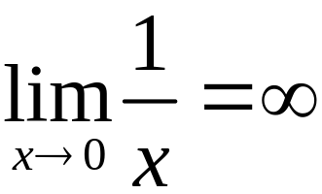
(2)如果
或
则称直线x=x₀为曲线y=f(x)的垂直渐近线.
例如,由于 ,所以x=0(即y轴)为双曲线
的垂直渐近线.

Slide 6
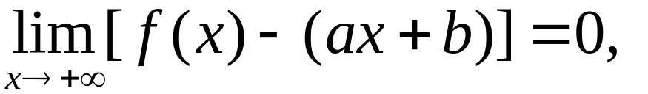
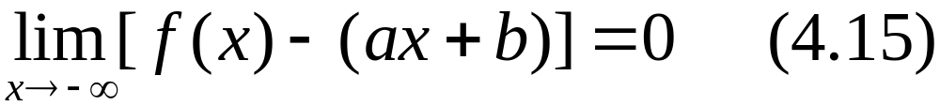
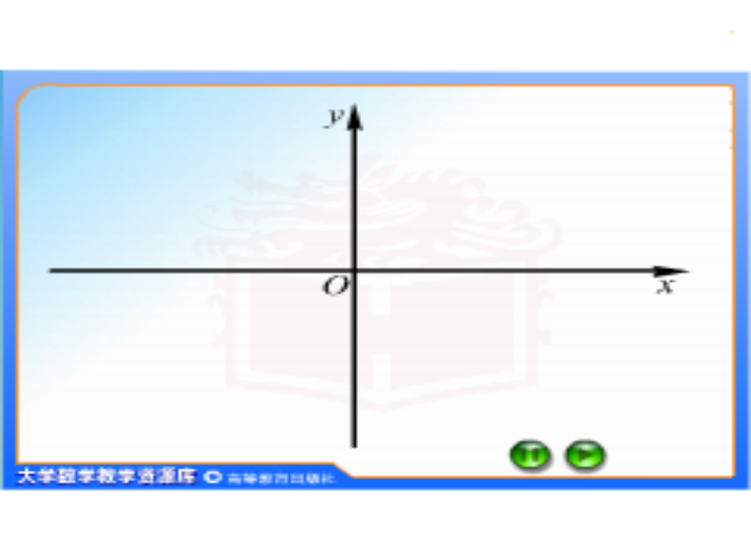
(3)设a,b为常数,且a≠0,如果
或
则称直线y=ax+b为曲线y=f(x)的斜渐近线.

Slide 7
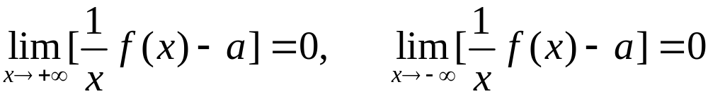
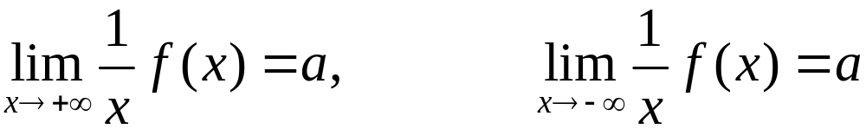
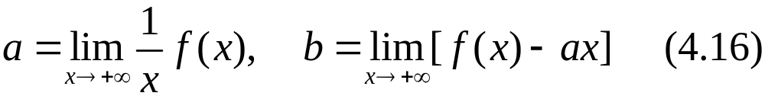
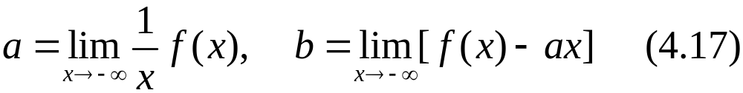
如果曲线y=f(x)有斜渐近线y=ax+b,则由式(4.15)可知,必有
或
以及
或
即
或
或

Slide 8
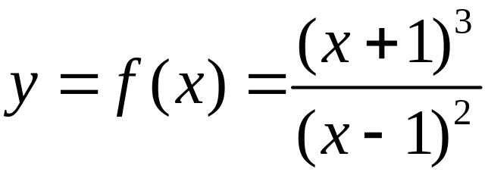
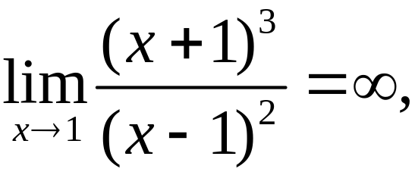
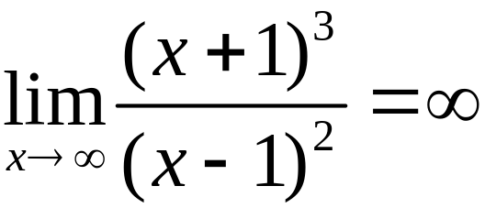
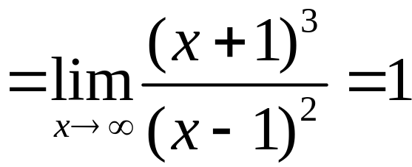
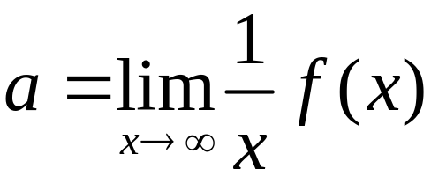
例1 求曲线 的渐近线.
解
所以,该曲线的铅垂渐件线为x=1,
无水平渐近线,
又因

Slide 9
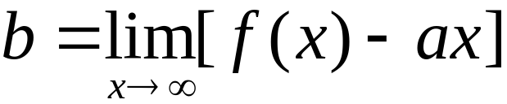
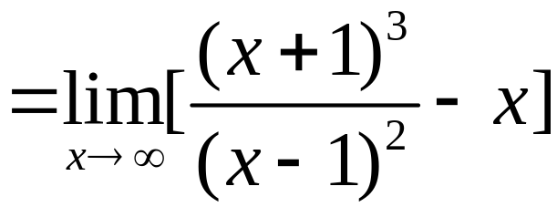
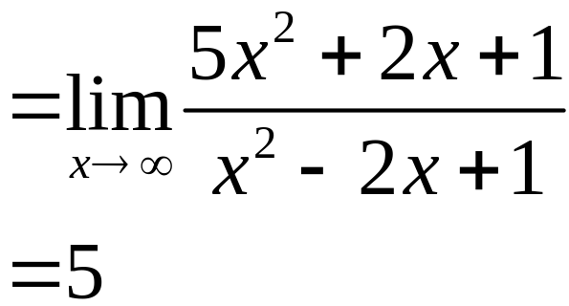
故该曲线有斜渐近线:y=x+5.

Slide 10
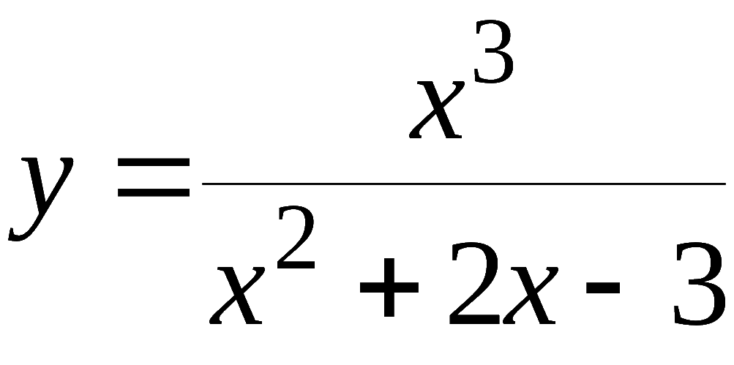
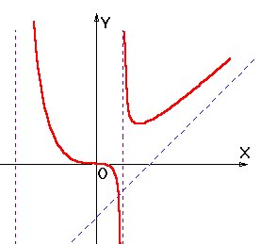
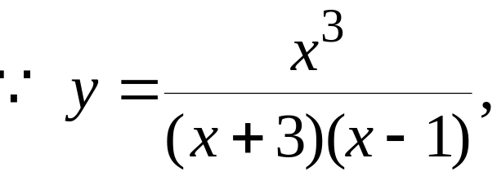
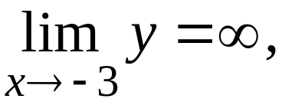






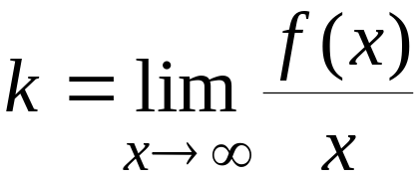
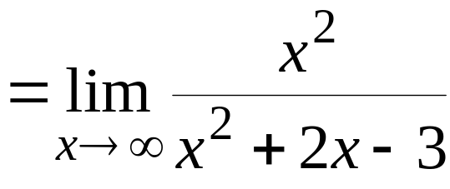

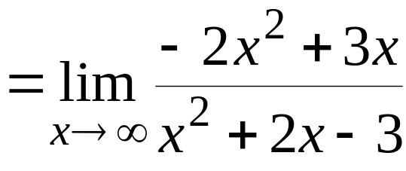
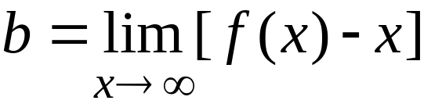








例2. 求曲线
的渐近线 .
解:
所以有铅直渐近线
及
又因
为曲线的斜渐近线 .
机动 目录 上页 下页 返回 结束

Slide 11

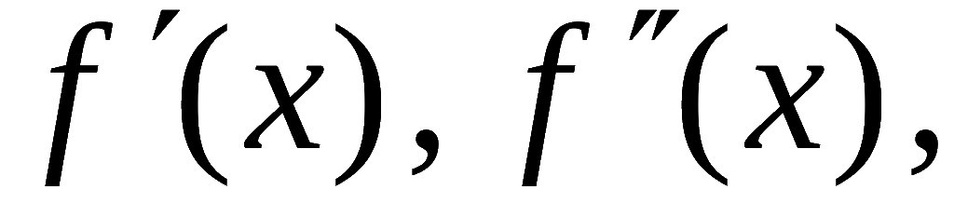

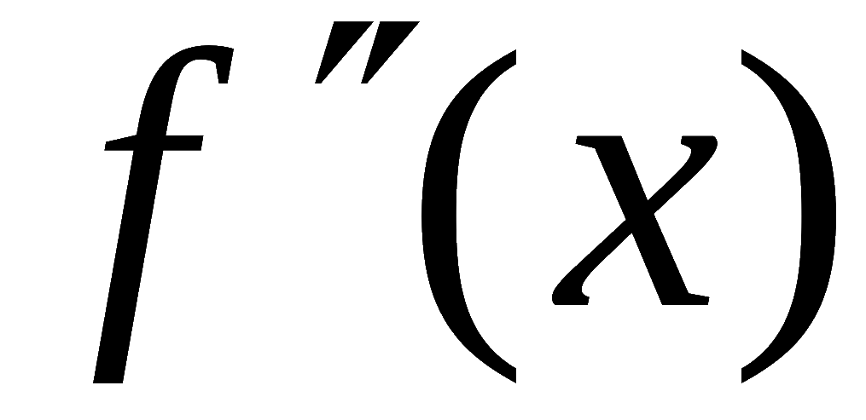
二、函数图形的描绘
步骤 :
1. 确定函数
的定义域 ,
并考察其对称性及周
期性 ;
2. 求
并求出
及
为 0 和不存在
的点 ;
3. 列表判别增减及凹凸区间 , 求出极值和拐点 ;
4. 求渐近线 ;
5. 确定某些特殊点 , 描绘函数图形 .
机动 目录 上页 下页 返回 结束

Slide 12
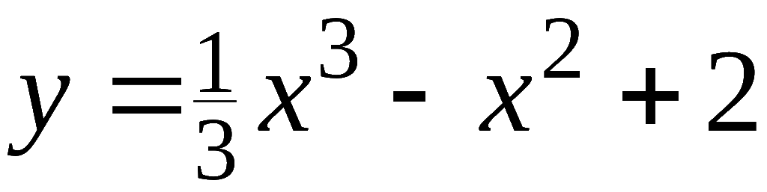
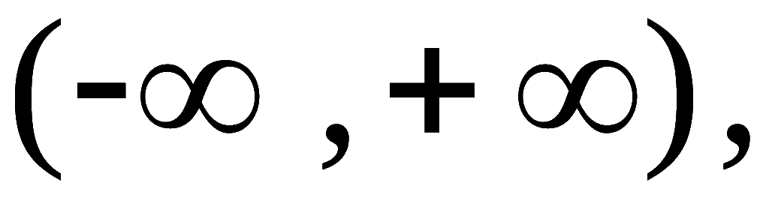
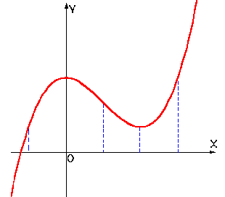
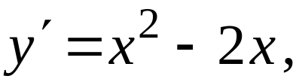






















例3. 描绘
的图形.
解: 1) 定义域为
无对称性及周期性.
2)
3)
(极大)
(拐点）
(极小)
4)
机动 目录 上页 下页 返回 结束

Slide 13
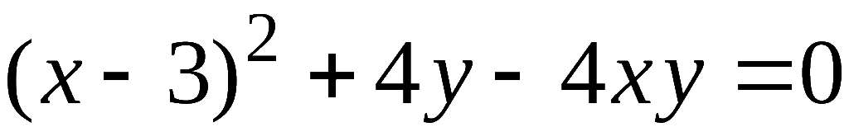
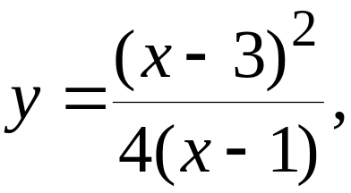
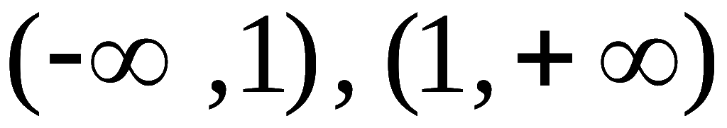



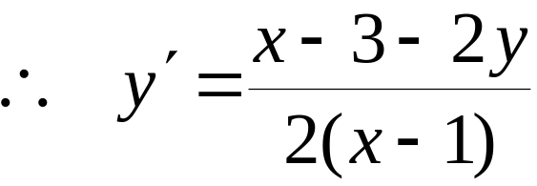
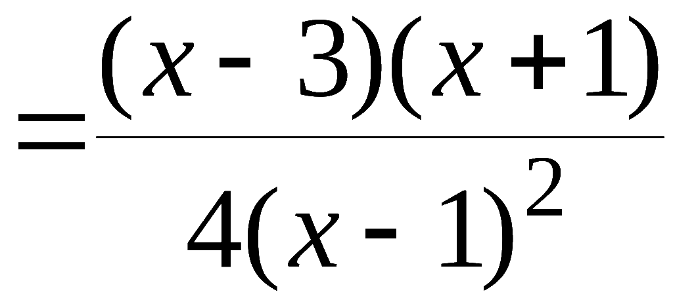


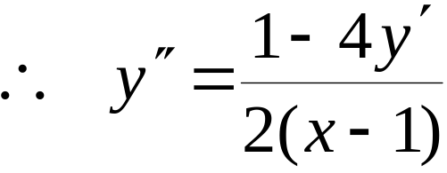
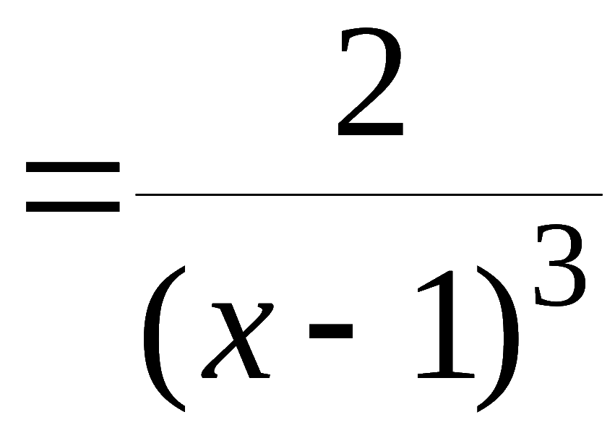


例4. 描绘方程
的图形.
解: 1)
定义域为
2) 求关键点
机动 目录 上页 下页 返回 结束

Slide 14





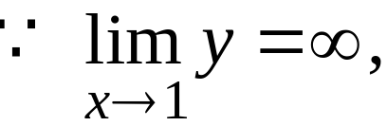

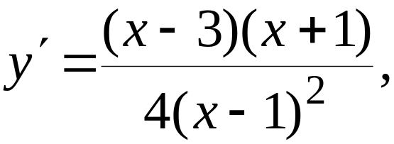
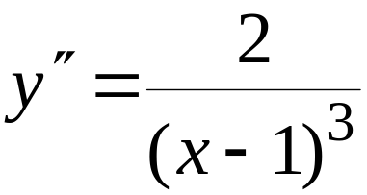
3) 判别曲线形态
无定义
(极大)
(极小)
4) 求渐近线
为铅直渐近线
机动 目录 上页 下页 返回 结束

Slide 15












又因
即
为斜渐近线
5) 求特殊点
机动 目录 上页 下页 返回 结束

Slide 16







6）绘图
无定义
(极大)
(极小)
铅直渐近线
斜渐近线
特殊点
机动 目录 上页 下页 返回 结束

Slide 17

















例5. 描绘函数
的图形.
解: 1) 定义域为
图形对称于 y 轴.
2) 求关键点
3) 判别曲线形态
(极大)
(拐点)
机动 目录 上页 下页 返回 结束

Slide 18







4) 求渐近线
(极大)
(拐点)
为水平渐近线
5) 作图
机动 目录 上页 下页 返回 结束

Slide 19
内容小结
1. 曲线渐近线的求法
水平渐近线 ; 垂直渐近线;
斜渐近线
2. 函数图形的描绘
按作图步骤进行
机动 目录 上页 下页 返回 结束

Slide 20




思考与练习
1. 曲线
(A) 没有渐近线；
(B) 仅有水平渐近线；
(C) 仅有铅直渐近线；
(D) 既有水平渐近线又有铅直渐近线.
提示:
机动 目录 上页 下页 返回 结束

Slide 21









2. 曲线
的凹区间是 ,
及
凸区间是 ,
拐点为 ,
渐近线 .
提示:
机动 目录 上页 下页 返回 结束

Slide 22
作业习题3-6等
P38 8
P72 14(2)
P167 2
第七节 目录 上页 下页 返回 结束

